Slide 1
ПРОЕКТ
«Школа Минпросвещения России»

Slide 2

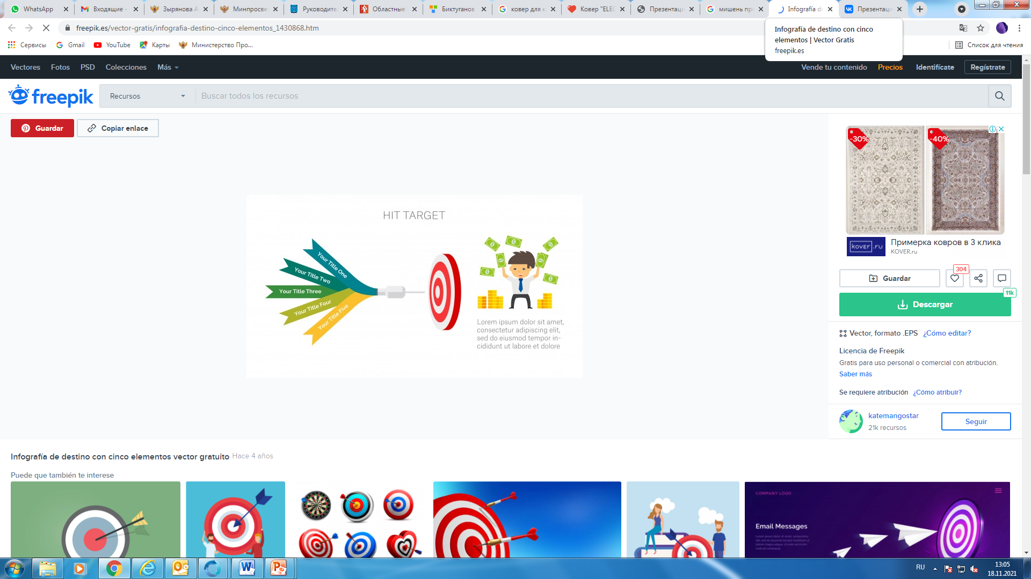

Идеальная Российская школа?
Социальные:
Проблема самоопределения детей
Интернет-зависимость
Кибербуллинг
Социальное неравенство
Отсутствие мотивации к обучению
Девиантное поведение
Отсутствие организации досуга во внеурочное время
Гиперактивность. ОВЗ
Проблемы с организацией питания
Ключевые направления
ЗНАНИЕ
ЗДОРОВЬЕ
Проблемы*
Профессиональные:
Войти в 10-ку лучших!
ТВОРЧЕСТВО
Чрезмерная образовательная нагрузка
Привлечение репетиторов для достижения высоких образовательных результатов
Неоднородность образовательного пространства
Неоднородность профессиональных компетенций учителей
Неоднородность подходов к учебно-методической документации
Дефицит специализированных кадров (логопед, дефектолог, психолог др.)
ВОСПИТАНИЕ
ПРОФОРИЕНТАЦИЯ
*экспресс-исследование ФГБНУ «Институт управления образованием Российской академии образования»: социальные сети, обзор научных исследований, январь 2022 г.
ИНФРАСТРУКТУРА
Единое образовательное пространство (обучение и воспитание)

Slide 3






Школа Минпросвещения России – центр образования, воспитания и просвещения,
объединяющий территориально и духовно детей и взрослых, разные поколения,
разные профессии, разные социальные группы для обретения смысла жизни
через познание, созидание, нравственные ценности для творческого построения будущего
каждого и всех в России
Принципы школы:
обеспечение доступности качественного образования и равных возможностей для всех обучающихся
сохранение здоровья и обеспечение безопасности обучающихся
непрерывное совершенствование качества образования
развитие обучающихся (интеллект, талант, личность)
социализация и выбор жизненного пути обучающихся (мировоззрение, традиции, профессия)
Пять ключей к твоему будущему:
ЗНАНИЕ:
КАЧЕСТВО И ОБЪЕКТИВНОСТЬ
ТВОРЧЕСТВО
ПРОФОРИЕНТАЦИЯ
знание добывай
талант развивай
профессию выбирай
ЗДОРОВЬЕ
ВОСПИТАНИЕ
здоровье сохраняй
традиции храни и создавай

Slide 4



Единое образовательное пространство (обучение и воспитание):
критерии образа будущего
Трансформируемое пространство, архитектурная доступность
ЦОС (поддержка всех активностей)
Кванториум/Точка роста
Сцена (театр, конференция, фестиваль)
Школьное кафе
Школьный сад (огород)
Зона отдыха (школа полного дня)
«Белый интернет», ограничение использования мобильных телефонов
Государственно-общественное управление
Комплексная безопасность
Единые подходы к штатному расписанию
(количество административного персонала на контингент, узкие специалисты)
Рабочая программа воспитания
Календарный план воспитательной работы
Советник по воспитанию
Штаб воспитательной работы
Единые подходы к работе с родительским сообществом
Комната детских инициатив/ученического самоуправления
Государственная символика (флаг, герб, гимн)
Ученическое самоуправление
Детские и молодежные общественные объединения
(РДШ, Юнармия, Большая перемена, Орлята России)
Программы краеведения и школьного туризма
Повышение квалификации педагогических
работников в сфере воспитания
Подходы к оценке качества ВР
Система профпроб в разных профессиях
Тематические экскурсии и события с участием профессиональных сообществ, бизнеса
Современный модульный курс «Технологии» - платформа технологического образования, кластер формирования метапредметных результатов образования
Программа «Билет в будущее»
ВОСПИТАНИЕ
ПРОФОРИЕНТАЦИЯ
ИНФРАСТРУКТУРА,
СОЗДАНИЕ УСЛОВИЙ
ЗНАНИЕ:
качество и объективность
ЗДОРОВЬЕ
ТВОРЧЕСТВО
Единые примерные рабочие программы,
единое календарно-тематическое планирование
Единые подходы к составлению расписания уроков
Объективная внутришкольная система
оценивания (в том числе ВПР)
Единые рекомендации по контрольным работам и домашним заданиям
Единая линейка учебников
Примерные углубленные программы (с 7 класса)
Внеурочная деятельность (10 часов рекомендованных курсов)
Проектная и исследовательская деятельность
Сетевая форма обучения
Наставничество (поддержка молодых учителей)
Специалисты (психолог, мед. сестра и др.)
Методическая служба
Библиотека/Медиацентр
Единые рекомендации по здоровьесбережению в школе, в том числе при занятиях за ПК
Среда без ПАВ (наркотики, алкоголь, табак)
ГТО
Летний оздоровительный лагерь (в том числе тематические смены)
Психолого-педагогическая служба (психолог, логопед, дефектолог )
Доступность спортивной инфраструктуры для семей с детьми (во внеклассное время)
Горячее питание (единое меню, родительский контроль)
Школьные спортивные команды
Школа полного дня: внеурочная деятельность и дополнительное образование
Система конкурсов, фестивалей, олимпиад, конференций
«Большая перемена»
Школьный хор
Школьный театр
Школьный музыкальный коллектив
Школьный пресс-центр (телевидение, газета, журнал)
Школьный музей и музейная педагогика
Базовый уровень
Средний уровень
Полный уровень

Slide 5


Знание: качество и объективность
Критерии единого образовательного пространства (разрабатываемые документы)
БАЗОВЫЙ
СРЕДНИЙ
ПОЛНЫЙ
Рабочие программы по учебным предметам 1-11 классы
(+методические рекомендации, онлайн-конструктор)
Рабочие программы по учебным предметам для ООО и СОО
(+методические рекомендации) (углубленный уровень)
Единое календарно - тематическое планирование
Рабочие программы по внеурочной деятельности (+методические рекомендации)
Типовое положение по внутренней системе оценки качества образования (+методические рекомендации)
Единые рекомендации по контрольным работам
Единая линейка учебников
Методические рекомендации по материально-техническому обеспечению реализации ФГОС (наличие предметных классов, лабораторного оборудования, мобильных классов)
Методические рекомендации по реализации сетевой формы обучения (методические рекомендации)
Методические рекомендации по созданию и функционированию школьного библиотечного информационного центр а (инфраструктурный лист)
–
не менее 3 часов
базовый уровень
Обеспеченность не менее 3 предметов
не менее 1 профиля
не менее 5 часов
базовый и углубленный уровни
Обеспеченность по всем предметам
не менее 2 профилей
до 10 часов
базовый и углубленный уровни
Обеспеченность по всем предметам, конвергентные лаборатории

Slide 6
Инклюзивное образовательное пространство
Доступность образовательной среды
БАЗОВЫЙ
СРЕДНИЙ
ПОЛНЫЙ
Наличие программы, плана мероприятий по развитию инклюзивного образования
Наличие локальных нормативных актов по организации получения образования обучающимися с ОВЗ, с инвалидностью
Наличие паспорта доступности образовательной организации в соответствии с приказом Минобрнауки России от 9 ноября 2015 г. №1309
Использование специальных образовательных программ и методов обучения и воспитания
Предоставление услуг специалистов, оказывающих обучающимся необходимую психолого-педагогическую, коррекционную, техническую помощь
с учетом категории ОВЗ
Сетевая форма/дистанционно
Дистанционно
Специалисты включены в штат
Наличие адаптированных основных общеобразовательных программ
Наличие индивидуальных образовательных маршрутов
Обеспечение информационной открытости содержания инклюзивного образования
отдельные публикации
информационный блок
отдельная вкладка на сайте
Обеспеченность учебниками, учебными пособиями, дидактическими материалами
Наличие специальных технических средств обучения
Наличие технологий/средств электронного обучения и дистанционных образовательных технологий, учитывающее особые образовательные потребности
Обеспечение доступности архитектурной среды
Обеспечение учебниками
Класс
ПК с доступом в интернет
Пандус, навигационные указатели с учетом категории ОВЗ
+ Рабочие тетради
+ Дополнительное образование
+ Безбарьерная среда
+ Дополнительные материалы (интерактивные и пр.)
+ Профильные средства
+ Интерактивные панели
+ Межэтажный подъемник
Обеспечение повышением квалификации, переподготовкой, дополнительным профессиональным образованием педагогического коллектива
Участие специалистов образовательной организации в семинарах, тренингах и др.
Не менее 50%
Не менее 80%
*обучающихся с ОВЗ и инвалидами (детьми-инвалидами)

Slide 7
Воспитание
Критерии единого образовательного пространства (разрабатываемые документы)
ПОЛНЫЙ
БАЗОВЫЙ
СРЕДНИЙ
Рабочая программа воспитания
Календарный план воспитательной работы
Программа работы с родителями
Комплект государственной символики (флаг, герб)
Общая концепция организации внутришкольного пространства
Бренд (узнаваемый стиль)
Гимн школы
Уголки с государственной символикой в классных кабинетах
Медиацентр (школьное ТВ, школьное радио, школьная газета)
Проект «Орлята России»
Первичное отделение РДШ
Представительства детских и молодежных общественных объединений (ЮНАРМИЯ, Большая перемена и др.)
Совет обучающихся
Штаб воспитательной работы
Совет родителей/Совет отцов
Советник директора по воспитанию и взаимодействию с детскими общественными объединениями
Повышение квалификации педагогических работников в сфере воспитания
Курсы повышения квалификации
Курсы повышения квалификации, непрерывное повышение квалификации
Курсы повышения квалификации, непрерывное повышение квалификации, повышение квалификации управленческих команд
Летние тематические смены в школьном лагере
Наличие комнаты / уголка Большой перемены

Slide 8
Творчество
Критерии единого образовательного пространства (разрабатываемые документы)
БАЗОВЫЙ
СРЕДНИЙ
ПОЛНЫЙ
Реализация дополнительных общеобразовательных программ
Участие в конкурсах, фестивалях, олимпиадах, конференциях
Наличие объединений (школьный театр, школьный музей и музейная педагогика, школьный туристский клуб, школьный краеведческий стартап, школьный музыкальный коллектив, школьный пресс-центр (телевидение, газета, журнал)
Сетевое взаимодействие (Организации культуры и искусств, Кванториумы, Мобильные Кванториумы, ДНК, IT-кубы, Точки роста, Экостанции, ведущие предприятия региона, и др.
Летний лагерь (тематические смены), в том числе участие в каникулярных и профориентационных сменах
Работа с мобильными учебными комплексами (кванториумы, лаборатория безопасности, библиотечные комплексы и др.)
Школа полного дня: внеурочная деятельность и дополнительное образование
не менее 1 программы по 3 направленностям ДОД
участие в ключевых всероссийских конкурсах, фестивалях
школьный музей, школьный театр, школьный туристский клуб
сетевое взаимодействие с организациями культуры и искусств, Кванториумы, Мобильные Кванториумы, ДНК, IT-кубы, Точки роста, Экостанции, Виртуальный концертный зал
Летний лагерь (тематические смены),
не менее 1 программы по 4 направленностям ДОД
участие в ключевых всероссийских конкурсах, фестивалях , олимпиадах
школьный музей, школьный театр, школьный туристский клуб, школьный медиа центр
сетевое взаимодействие с организациями культуры и искусств, Кванториумы, Мобильные Кванториумы, ДНК, IT-кубы, Точки роста, Экостанции, Виртуальный концертный зал, ведущие предприятия региона и др.
Летний лагерь (тематические смены), участие в каникулярных и профориентационных сменах
не менее 1 программы по 6 направленностям ДОД
участие в ключевых всероссийских конкурсах, фестивалях , олимпиадах, конференциях
школьный музей, школьный театр, школьный туристский клуб, школьный краеведческий стартап, школьный медиа центр
работа по сетевому взаимодействию со школами «базового» и «среднего» уровней
Летний лагерь (тематические смены), участие в каникулярных и профориентационных сменах
Для школы, расположенной в сельской местности и малокомплектной школы, с количеством обучающихся менее 100 человек

Slide 9
Профориентация
Критерии единого образовательного пространства (разрабатываемые документы)
БАЗОВЫЙ
СРЕДНИЙ
ПОЛНЫЙ
Примерочная профессий Экскурсии на предприятия микрорайона, района, города Профориентационные блоки, внедренные в учебные предметы, тематические классные часы Внеклассная проектно-исследовательская деятельность Мастер-классы, воркшопы, встречи, беседы Профориентационный урок на платформе bvbinfo.ru в рамках проекта «Билет в будущее» Многоуровневая онлайн-диагностика на платформе bvbinfo.ru в рамках проекта «Билет в будущее» Профессиональные пробы (регистрация на платформе bvbinfo.ru) в рамках проекта «Билет в будущее» Профессиональное и образовательное консультирование, профориентационные тренинги, тематические конференции и телеконференции, вебинары Экскурсии в мастерские специализированных центров компетенций, региональных и межрегиональных центров компетенций Профессиональное обучение Мультимедийная выставка-практикум "Лаборатория будущего" (на базе исторических парков "Россия - моя история") в рамках проекта «Билет в будущее» Фестиваль профессий в рамках проекта «Билет в будущее» Профориентационные смены и лагеря Конкурсы профессионального мастерства профессионально-практической направленности Профильные техно-отряды Система профильных элективных курсов

Slide 10
Здоровье
Критерии единого образовательного пространства (разрабатываемые документы)
БАЗОВЫЙ
СРЕДНИЙ
ПОЛНЫЙ
Единые подходы к организации и контролю горячего питания
Просветительская деятельность по ЗОЖ, профилактика запрещения курения табака, наркотических средств | 1-2 мероприятий за учебный год | 3-5 мероприятий за учебный год | Более 5 мероприятий за учебный год
Школьные спортивные клубы | 5 видов спорта, культивируемых в ШСК | От 5-10видов спорта, культивируемых в ШСК | Более 10 видов спорта, культивируемых в ШСК
ВФСК «ГТО» | До 10% обучающихся, имеющих знак ГТО, подтвержденный приказом, соответствующий его возрастной категории на 1 сентября текущего года | От 10 до 30% обучающихся, имеющих знак ГТО, подтвержденный приказом, соответствующий его возрастной категории на 1 сентября текущего года | более 30% обучающихся, имеющих знак ГТО, подтвержденный приказом, соответствующий его возрастной категории на 1 сентября текущего года
Доступность спортивной инфраструктуры
Наличие психологической службы
Массовые физкультурно-спортивные мероприятия | Школьный этап | Муниципальный этап | Региональный этап
Программа здоровьесбережения

Slide 11
Психологическое сопровождение
Доступность образовательной среды
БАЗОВЫЙ
СРЕДНИЙ
ПОЛНЫЙ
Наличие локальных нормативных актов по организации психолого-педагогического сопровождения участников образовательных отношений
Реализация деятельности педагога-психолога и социального педагога в соответствии с профессиональными стандартами
Создание условий сопровождения в соответствии с Методическими рекомендациями по функционированию психологических служб в общеобразовательных организациях
Организация сопровождения в соответствии с Концепцией развития психологической службы в системе образования Российской Федерации на период до 2025 года
проведение социально-психологического тестирования обучающихся в общеобразовательных организациях и профессиональных образовательных организациях направленного на профилактику незаконного потребления обучающимися наркотических средств и психотропных веществ
Наличие в организации социального педагога
Наличие в организации педагога-психолога
Штатное расписание
Сетевая форма/дистанционно
Штатное расписание
Сетевая форма/штатное расписание
Штатное расписание
Сетевая форма/штатное расписание
наличие кабинета педагога-психолога для проведения коррекционно-развивающих занятий и проведения консультаций
Наличие автоматизированного рабочего места педагога-психолога и социального педагога
Рекомендовано
При наличии специалиста
повышение квалификации штатных педагогов-психологов, социальных педагогов

Slide 12
Кадровое обеспечение
Критерии единого образовательного пространства
(разрабатываемые документы)
ЕДИНЫЕ ПОДХОДЫ
К АТТЕСТАЦИИ ДИРЕКТОРОВ
БАЗОВЫЙ
СРЕДНИЙ
ПОЛНЫЙ
Мотивирующий мониторинг: уровень ОО (синхронизированный с муниципальным мотивирующим мониторингом)
Единое штатное расписание (методические рекомендации)
Развитие школьных команд
Не менее 1 члена управленческой команды прошло повышение квалификации по программам из федерального реестра | Не менее 50% управленческой команды прошло повышение квалификации по программам из федерального реестра, управленческая команда прошла диагностику функциональной грамотности | Вся управленческая команда прошла повышение квалификации в формате «Летово», управленческая команда прошла диагностику функциональной грамотности
Методическое сопровождение педагогического состава
20% педработников получает поддержку региональных методистов | 50% педработников взаимодействует с региональными методистами, наличие педработников, повысивших квалификацию по направлению методического сопровождения | 80% педработников взаимодействует с региональными методистами, наличие педработников, повысивших квалификацию по направлению методического сопровождения, аттестованных по кв. категории «педагог-методист»
Повышение квалификации
Не менее 3% педработников повысило квалификацию по программам из федерального реестра (в год) | Не менее 5% педработников повысило квалификацию по программам из федерального реестра (в год) | Не менее 10% педработников повысило квалификацию по программам из федерального реестра (в год), не менее 80% педработников прошло ПК по инструментам ЦОС
Развитие системы наставничества (методические рекомендации)
Наличие в ОО положения о наставничестве | Наличие в ОО положения о наставничестве, наличие педработников, прошедших ПК по наставничеству | Наличие в ОО положения о наставничестве, педработников, прошедших ПК по наставничеству, аттестованных по кв. категории «педагог-наставник», ОО является базой для педпрактики

Slide 13
Инфраструктура, создание условий
Критерии единого образовательного пространства (разрабатываемые документы)
БАЗОВЫЙ
СРЕДНИЙ
ПОЛНЫЙ
Модернизация, развитие и обеспечение возможности дальнейшего внедрения и использования цифровой образовательной среды на постоянной основе
Доступ к оцифрованным учебникам
Наличие мобильных цифровых классов
Доступ к оцифрованным учебникам, доступ к дополнительной литературе, всероссийским электронным библиотекам
Наличие мобильных цифровых классов, оснащенность не менее 50%
Возможность создания собственного ЦОК для демонстрации на уроках
Наличие мобильных цифровых классов, оснащенность 100%
Использование ФГИС Моя школа
Предоставление доступа к верифицированному, белый интернет
Оснащение IT- оборудованием
Создание и ввод в эксплуатацию информационной системы управления образовательной организации
Подключение образовательной организации к высокоскоростному интернету с контент фильтрацией
Создание на базе ИКОП (Сферум) профессиональных сообществ педагогов для обмена опытом и помощи начинающим учителям
Государственно-общественное управление
Ведение управления образовательной организации в цифровом формате
Интеграция системы управления с региональными информационными системами
Интеграция системы управления с региональными информационными системами и федеральными информационными системами
Подключение к высокосортному интернету с фильтрацией трафика
Подключение к ИКОП
Обеспечение беспроводного доступа на территории организации
Назначение Эксперта по цифровой трансформации в каждой школе, создание собственных сообществ
Введение собственных правил по использованию моб. устройств и связи
Возможность проведения 100% уроков и внеклассных мероприятий с помощью ВКС
Родительский комитет
Управляющий совет, ученическое самоуправление
Управляющий совет, ученическое самоуправление, эндаумент фонд

Slide 14

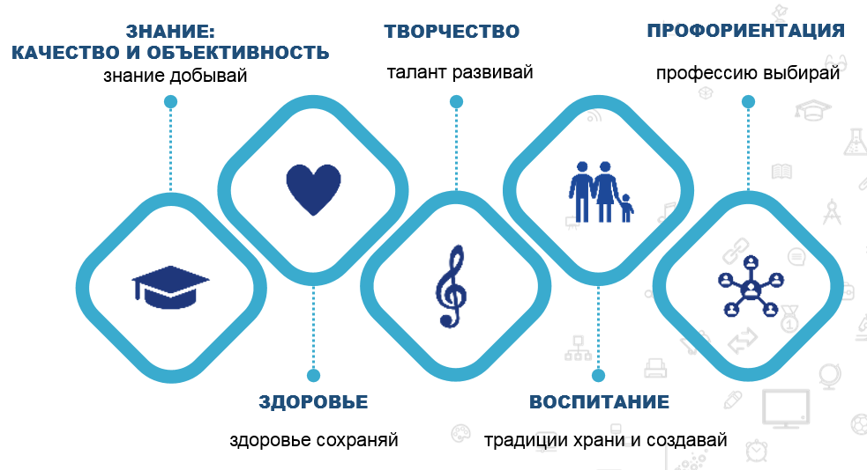
«Школа Минпросвещения России»: методические рекомендации
Глава 1. Преемственность образования.
Глава 2. Содержание образования.
§ 1. Рабочие программы по учебным предметам 1-11кл.
§ 2. Рабочие программы по учебным предметам для ООО и СОО (углубленный уровень).
§ 3. Методические рекомендации по разработке плана внеурочной деятельности.
§ 4. Рабочие программы по внеурочной деятельности.
§ 5. Методические рекомендации по разработке плана дополнительного образования.
§ 6. Рабочие программы дополнительного образования.
§ 7. Положение о внутренней системе оценки качества образования.
§ 8. Единые рекомендации по контрольным работам.
§ 9. Учебный план. Календарный учебный график.
§ 10. Единое расписание занятий (типовое).
§ 11. Единая линейка учебников (базовый и углубленный уровни).
Глава 3. Инклюзивное образование.
§ 1. Программы по развитию инклюзивного образования
§ 2. Организации получения образования обучающимися с ОВЗ, с инвалидностью
§ 3. Обеспечение доступности архитектурной среды
§ 4.Программы повышения квалификации, переподготовки образованием педагогического коллектива
§ 5. Индивидуальные образовательные маршруты
§ 6. Рабочие программы по работе с дистанционными образовательными технологиями
§ 7. Положение о внутренней системе оценки качества образования.
§ 8. Единые рекомендации по контрольным работам.
§ 9. Учебный план. Календарный учебный график.
§ 10. Единое расписание занятий (типовое).
§ 11. Единая линейка учебников (базовый и углубленный уровни).
Глава 4. Воспитание …
Глава 5. Творчество …
Глава 6. Профориентация…
Глава 7. Здоровье …
Глава 8. Инфраструктура…
Методические
рекомендации
СОДЕРЖАНИЕ
Глава 1. Преемственность образования.
Глава 2. Содержание образования.
Глава 3. Инклюзивное образование
Глава 4. Воспитание.
Глава 5. Творчество.
Глава 6. Профориентация.
Глава 7. Здоровье.
Глава 8. Инфраструктура.
Проекты
документов:
март 2022 г.
Профессионально-общественное обсуждение:
апрель-май 2022 г.

